Slide 1
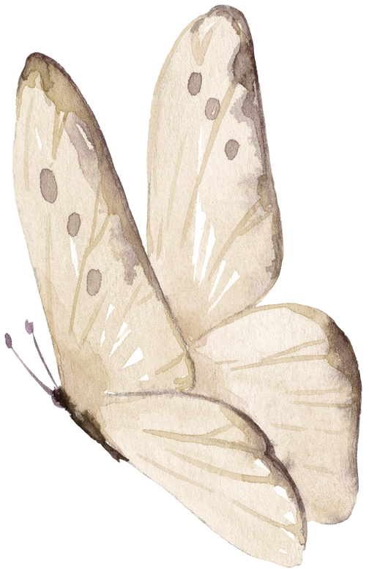


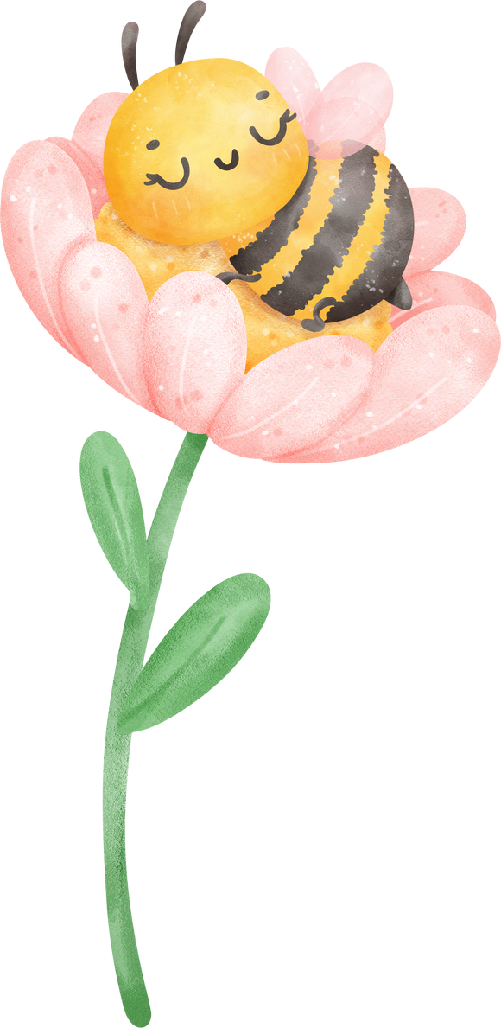


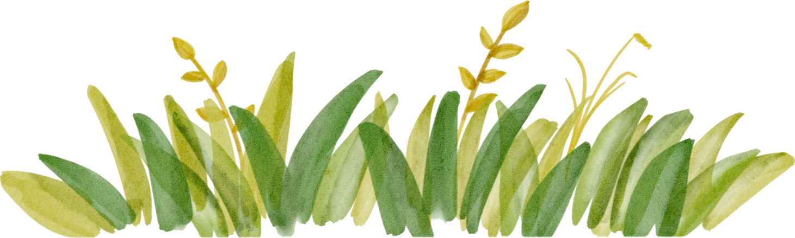
Bài thơ:
Ong và bướm

Slide 2





Con Bướm trắng
Đậu vườn hồng
Gặp con Ong
Đang bay vội
Bướm liền gọi
Rủ đi chơi

Slide 3
Ong trả lời:
Tôi còn bận
Mẹ tôi dặn
Việc chưa xong
Đi chơi rong
Mẹ không thích

Slide 4

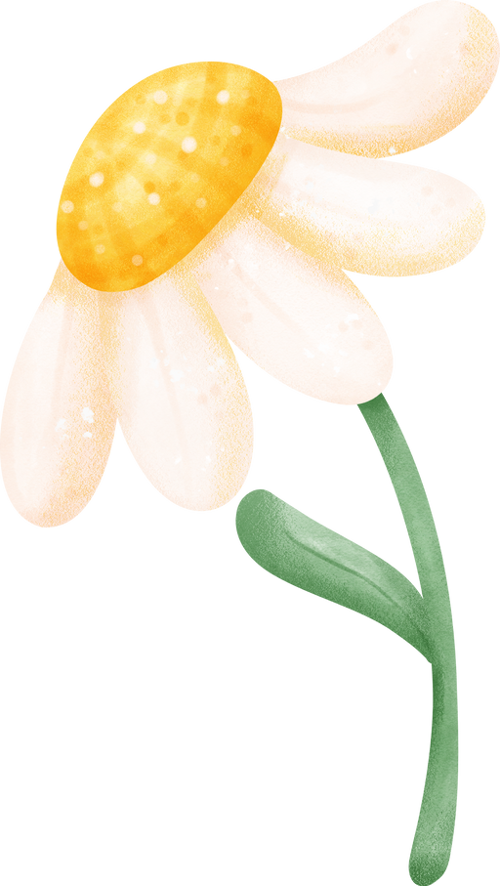

TRẺ ĐỌC THƠ

Slide 5



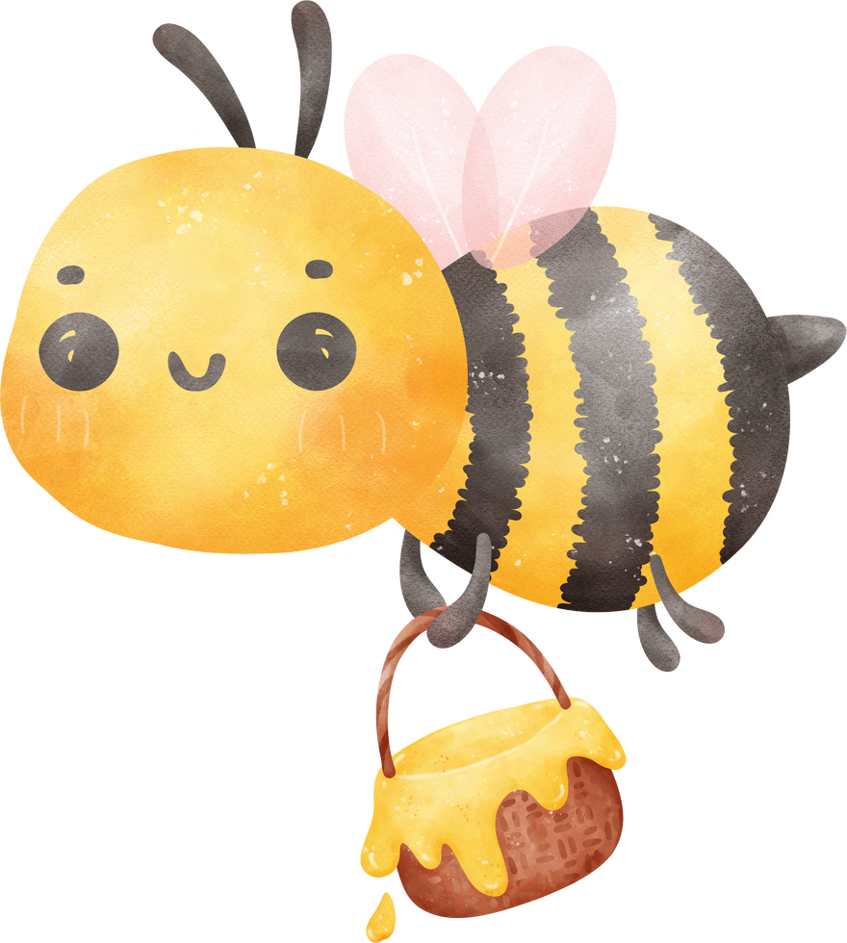
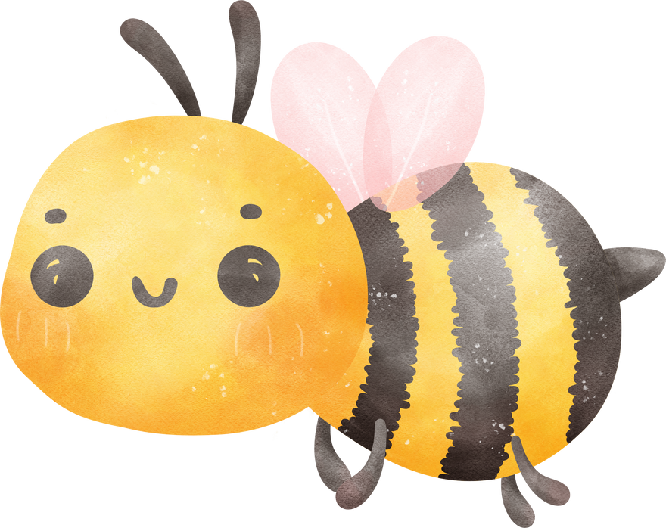
HẸN GẶP LẠI CÁC BÉ Ở CÁC HOẠT ĐỘNG TIẾP THEO!

